Slide 1

Bílkoviny
Bc. Iuliia Pavlovska

Slide 2
Živiny
MAKRONUTRIENTY
Sacharidy
Bílkoviny
Tuky
MIKRONUTRIENTY
Vitaminy
Rozpustné ve vodě
Rozpustné v tucích
Minerální látky

Slide 3
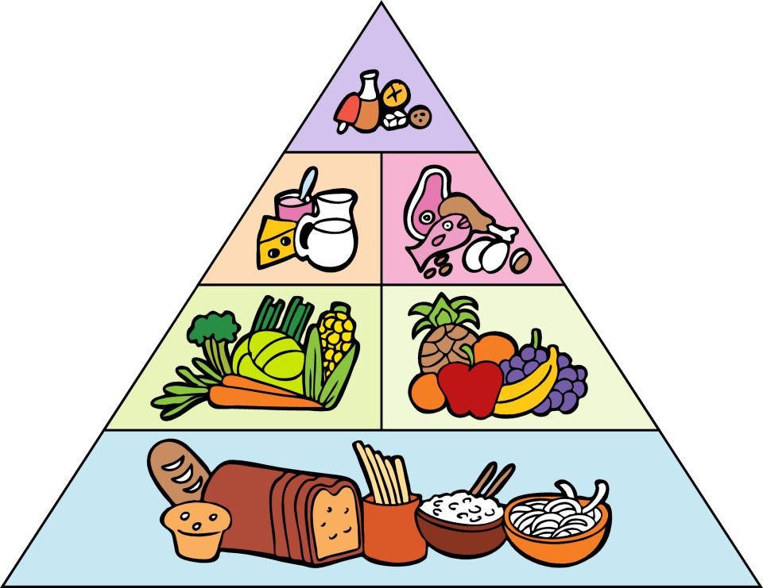
Jaký je doporučovaný energetický trojpoměr:
Zdravý dospělý jedinec s běžnou fyzickou zátěží
Notes:
zdravý dospělý s obvyklou fyzickou zátěží

Slide 4
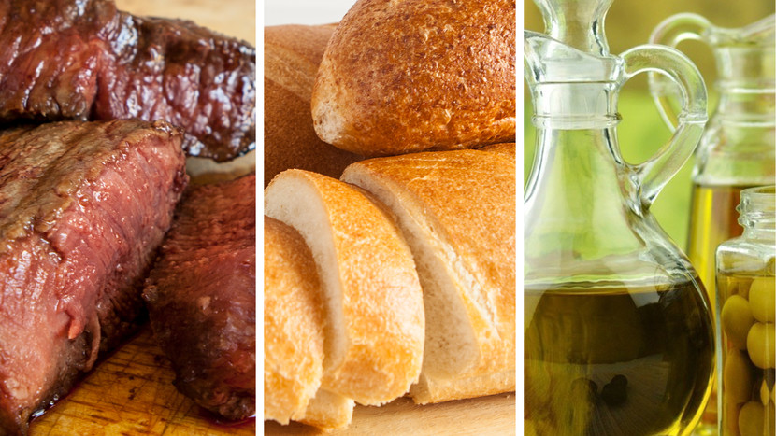
Bílkoviny | 10 - 15 %
Tuky | 30 %
Sacharidy | 55 – 60 %

Slide 5
Bílkoviny
Makronutrienty (nosiči energie)
Vysokomolekulární přírodní látky (biopolymery) složené z aminokyselin
Obsahují vázané atomy uhlíku, vodíku, dusíku popř. síry a fosforu. Jsou základními látkami všech organismů.
Počet, druh a pořadí vázaných aminokyselin určuje vlastnosti bílkovin
Energetická hodnota: 1 g B = 17,2 kJ (4,1 kcal)

Slide 6
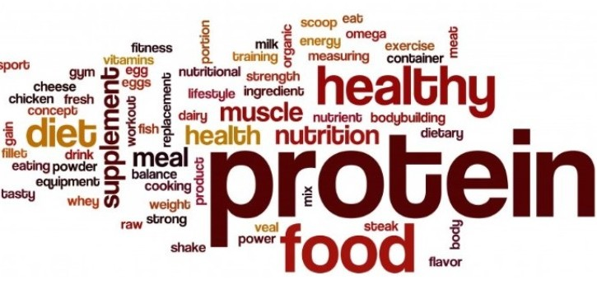
Jaké jsou funkce bílkovin v těle člověka?

Slide 7
Funkce bílkovin v těle
Stavební – kolagen, elastin, keratin
Transportní a skladovací – hemoglobin
Zajišťující pohyb – aktin, myosin
Katalitické, řídící a regulační – enzymy, hormony
Ochranné a obranné – imunoglobulin, fibrin
Zajištuji optimální hladinu osmotického tlaku – albumin
Sraženi krve
Při hladověni – zdroj energie

Slide 8
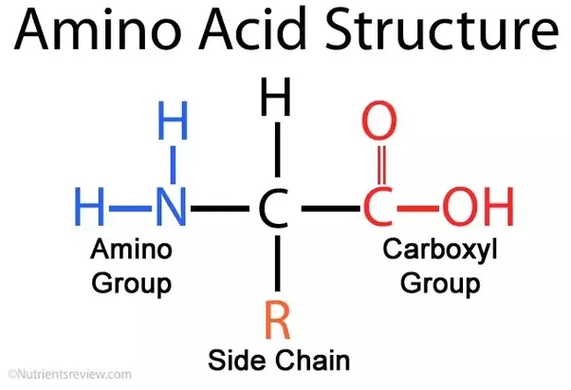
Rozdílné vedlejší skupiny vedou k rozdílům ve velikosti, tvaru a elektrickém náboji aminokyseliny

Slide 9
Aminokyseliny
20 základných aminokyselin
9 esenciálních – valin, leucin, izoleucin, fenylalanin, threonin, methionin, tryptofan, lysin, histidin.
Semiesenciální – arginin
Podmíněně esenciální – tyrosin ( při fenylketonurii – porucha konverze z fenylalaninu - fenylalaninhydroxyláza)
Neesenciální – glycin, alanin, cystein, serin, prolin, k.asparagová, k.glutamová, asparagin, glutamin

Slide 10
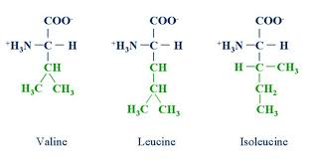
Rozvětvené AK BCAA – (branched chain amino acids)
Leucin, izoleucin, valin
Esenciální
Nejsou využívány játry
Nejvíce využívány ve svalech a centrální nervové soustavě (CNS)
Stimulační účinek na proteosyntézu ve svalové tkáni, podporují anabolismus.

Slide 11
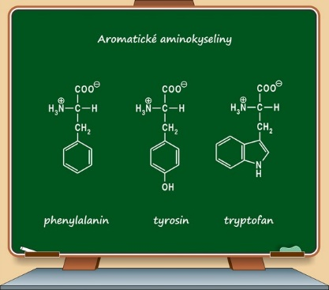
Aromatické aminokyseliny
Fenylalanin, tryptofan, tyrosin
Obsahují aromatický kruh
Fenylalanin – hormony - neurotransmitery
Tyrosin – hormony – katecholaminy (adrenalin, noradrenalin), hormony štítné žlázy (tyroxin T4)
Tryptofan prekurzor hormonů : serotonin, melatonin
Notes:
Lidi, které trpi PKU, trpi deficitem enzymu fenylalanin hydroxylasy Těmto nemocným je nutno maximálně snižovat příjem fenylalaninu v potravě a naopak dodávat tyrosin.

Slide 12
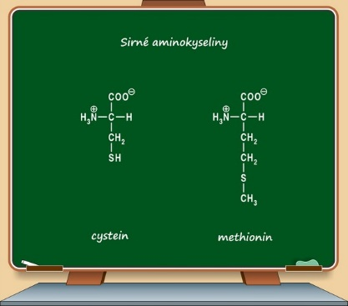
Sirné
Methionin, cystein
Methionin – esenciální. Zdroj síry
Cystein – prekurzor taurinu (významná složka žluči)
Tvorba disulfidických můstků
Je obsažen v Glutathionu (GSH) - antioxidant
(omezení aktivity kyslíkových radikálů)
Homocystein - vzniká u lidí z aminokyseliny
methioninu.
Odbourává se na cystein za pomoci vitamínů B (zvláště B₆, B₁₂, kyseliny listové).
Notes:
Taurin je konjugován pomocí své aminoskupiny s kyselinami chenodeoxicholovou a cholovou za tvorby žlučových solí (taurocholát sodný a taurochenodeoxicholát sodný).
Glutation (GSH) –kyselina glutamová, cystein a glycin
Nedostatek těchto vitamínů, například ve stravě vegetariánů, anebo vzácná dědičná choroba (homozygotní homocystinurie) mohou vést ke zvýšené hladině homocysteinu v krvi.

Slide 13
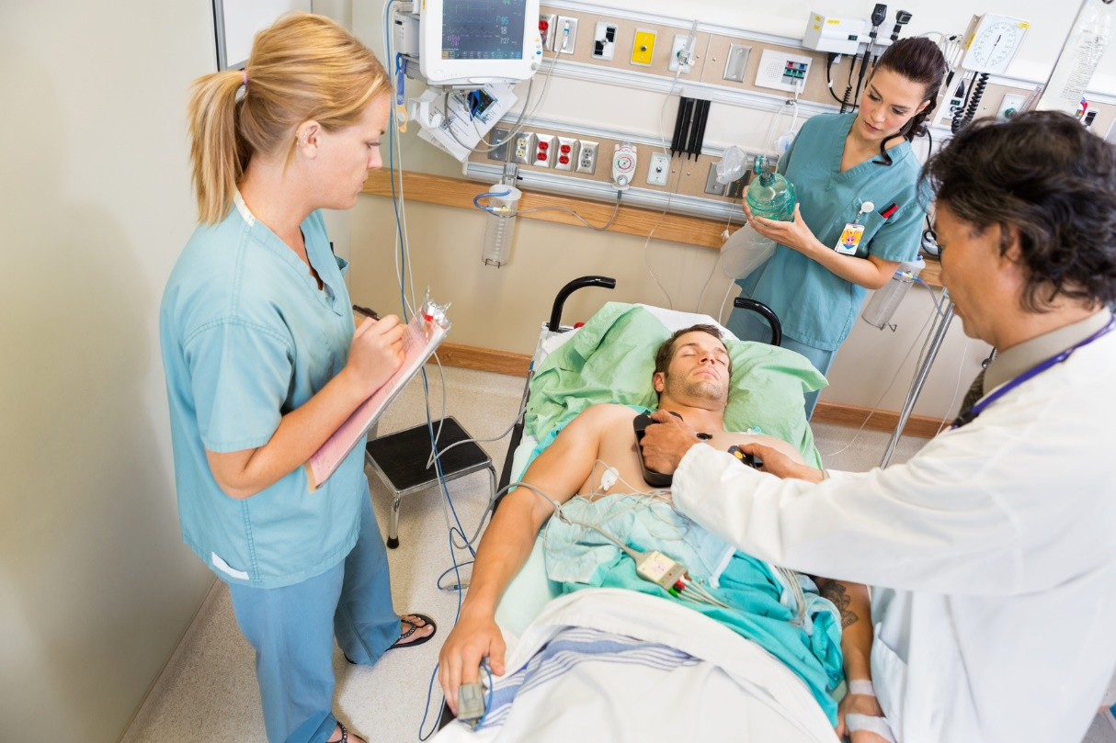

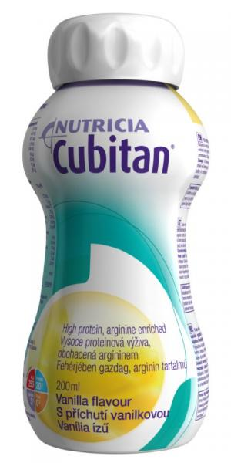
Glutamin a arginin
Potřeba výrazně vzrůstá při stresových a katabolických stavech – hrají tedy významnou úlohu u kriticky nemocných pacientů
Suplementace

Slide 14
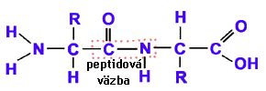
Aminokyseliny jsou na sebe sebe vzájemně vázány tzv. peptidovou vazbou.
Dipeptidy - dvě aminokyseliny spojené dohromady.
Tripeptidy - tři aminokyseliny spojené dohromady.
Oligopeptidy – 2 až 10 aminokyselin
Polypeptidy spojují dohromady více než 10 aminokyselin.

Slide 15
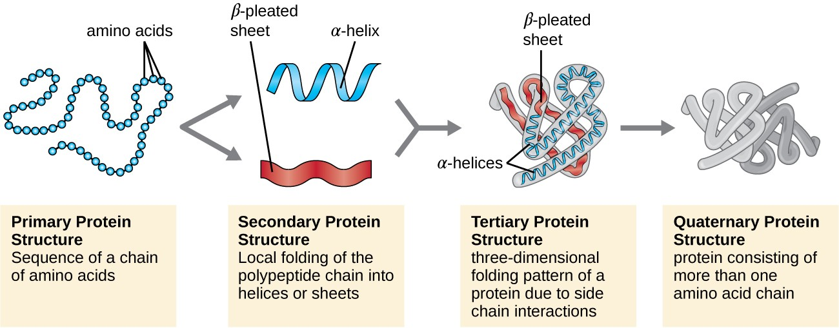
Struktura bílkovin
Primární Sekundární Terciární Kvartérní
Notes:
Primární struktura je dána pořadím aminokyselin v polypeptidovém řetězci. Standardně se zapisuje od N-konce k C-konci proteinu.
Sekundární struktura je geometrické uspořádání polypeptidového řetězce „na krátké vzdálenosti“, tzn. mezi několika po sobě jdoucími aminokyselinami. První studie sekundárních struktur proběhly v 30. a 40. letech 20. století. Jsou rozpoznávány různé druhy těchto stavebních motivů: alfa šroubovice (alfa-helix), struktura skládaného listu (beta-sheet), neuspořádaná struktura (random coil) a další.
Tímto pojmem se označuje trojrozměrné uspořádání celého peptidového řetězce. Je tvořena střídáním sekundárních struktur. Podle tvaru a vlastností rozlišujeme strukturu globulární (albumin), která má tvar klubka a je rozpustná ve vodě, a fibrilární (myosin) vláknitou strukturu ve vodě nerozpustnou. Celá struktura je stabilizována kovalentními vazbami (např.: vazba S-S tzv. disulfidový můstek) v postranních řetězcích aminokyselin.
Řeší uspořádání podjednotek v proteinových aglomerátech, tvořících jednu funkční bílkovinu. Podjednotky jsou samostatné polypeptidické struktury, které jsou navzájem spojeny nekovalentními interakcemi. Kvartérní struktura též řeší prostorové uspořádání těchto podjednotek. Takovéto uspořádání vykazují jen složitější komplexy bílkovin, např. fibrily kolagenu, nebo lidské DNA polymerázy. Oblasti styku jednotlivých podjednotek jsou tvořeny slabými vazbami (nekovalentními interakcemi), především vodíkovými můstky nebo hydrofóbním efektem.

Slide 16
Bílkoviny v těle člověka
Bílkoviny jsou součástí všech živých organismů, ale pouze rostliny jsou schopny je vytvořit z anorganických látek.
Při trávení lidský organismus nejprve bílkoviny přijaté potravou rozloží na jednodušší látky a z nich potom vytváří bílkoviny jiného, vlastního složení.
V těle jsou nejméně 10 000 různých bílkovin

Slide 17
Bílkoviny v těle každého člověka jsou jedinečné. Syntéza bílkovin je určena genetickou informací.
Polypeptidy se neustále rozkládají a syntetizují v těle.
Za den se v našem těle odbourá (a znovuobnoví) cca 250-300 gramů endogenních proteinů.
Pro zkoumáni syntézy, degradace a vylučováni bílkovin se používá dusíková bilance

Slide 18
Dusíková bilance
Ukazatel nutričního stavu
Rozdíl mezi množstvím dusíku přijatého potravou v bílkovinách a vyloučeného močí a stolicí především ve formě močoviny.
1g dusíku (N) = cca 6,25 g bílkovin
Z hodnoty močoviny vyloučené za 24 hodin lze vypočítat ztrátu dusíku, resp. bílkovin

Slide 19
Dusíková bilance
vyrovnaná D. B. - příjem = výdej
výdej N moči - 90%
stolice méně než 10%
pot, olupování kůže (deskvamace), menstruace
pozitivní D.B. - příjem je vyšší výdej
Anabolismus ( těhotenství, období růstu, nárůst svalové hmoty)
negativní D. B.
nezměněný příjem N , ale zvýšený výdej (katabolické stavy) – horečnatá onemocnění, operace, popáleniny, u chirurgických pacientů
Snížený příjem N a nezměněný výdej
hladovění
těžké průjmy
nevhodné diety

Slide 20
Fyziologická potřeba bílkovin
Dospělá zdravá populace 0,83 g /kg/den
Novorozenci, děti a adolescenti – 0,83 – 1,31 g/kg/den, zaleží na věku
Těhotenství - navýšit o 1 g, 9 g a 28 g v prvním, druhém a třetím trimestru
Kojení - navýšit o 19 g denně pro první 6 měsíců kojeni, a o 13 g denně dalé
Zdroj: EFSA https://www.efsa.europa.eu/en/efsajournal/pub/2557

Slide 21
Fyziologická potřeba bílkovin
Věk | Bílkoviny (g/kg/den)
0 - <1 měsíc (novorozenec) | 2,7
Kojenci
1 měsíc | 2,0
2 – 11 měsíců | 1,1 – 1,5
Děti
1 – 3 roky | 1,0
4 – 14 let | 0,8
Dospívající
15 – 18 let | M – 0,9 | Ž – 0,8
Dospělí
19 – 65 let | 0,8
Zdroj: DACH Referenční hodnoty pro příjem živin. V ČR 1. vyd. Praha: Společnost pro výživu, 2011. ISBN 978-80-254-6987-3.

Slide 22
U koho je na místě snížit příjem bílkovin?

Slide 23
Sníženi příjmu bílkovin
Onemocnění ledvin
Před hemodialýzou, mírné sníženi obsahu bílkovin ve stravě
Fenylketonurie (PKU)
Vrozená porucha odbourávání fenylalaninu
Maximální sníženi přijmu fenylalaninu
Při nedodržováni diety – poruchy CNS
Notes:
Lidi, které trpi PKU, trpi deficitem enzymu fenylalanin hydroxylasy Těmto nemocným je nutno maximálně snižovat příjem fenylalaninu v potravě a naopak dodávat tyrosin.

Slide 24
Zdroje bílkovin v potravině

Slide 25
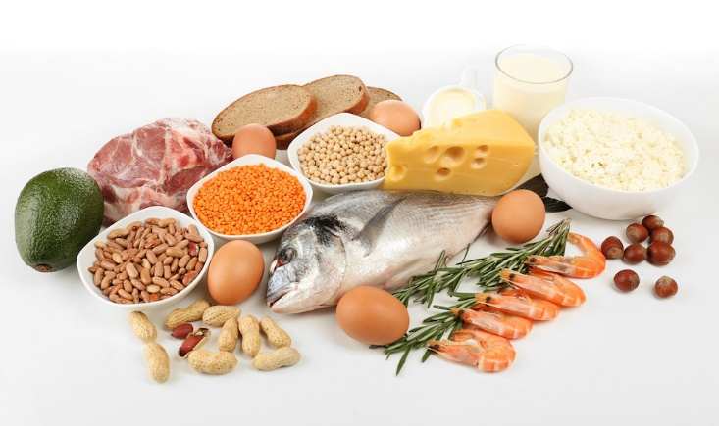

Slide 26
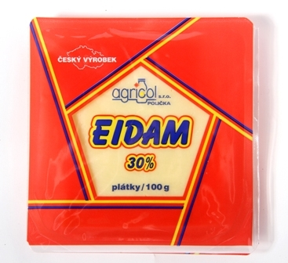
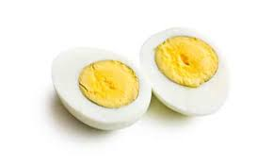
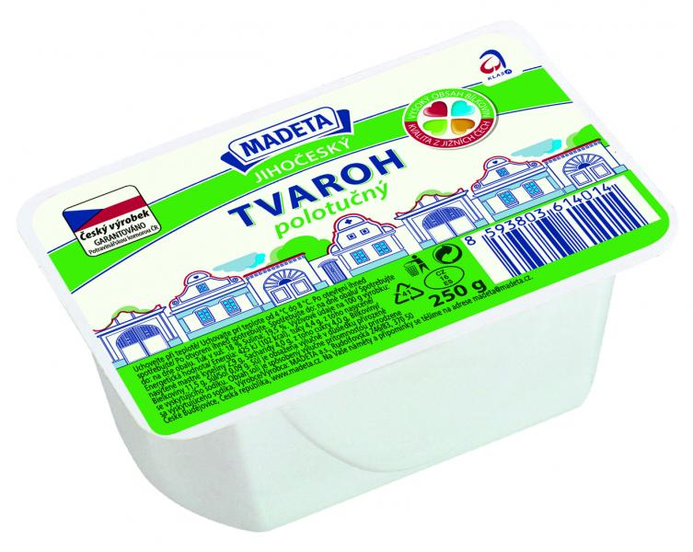
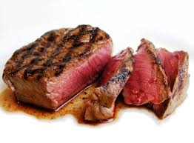
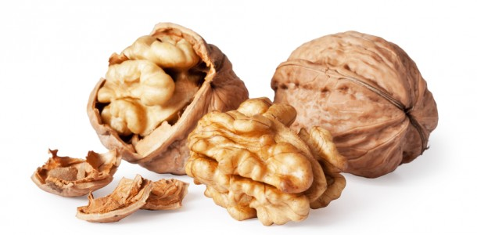
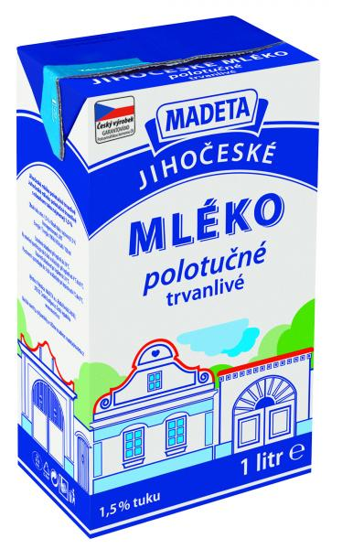
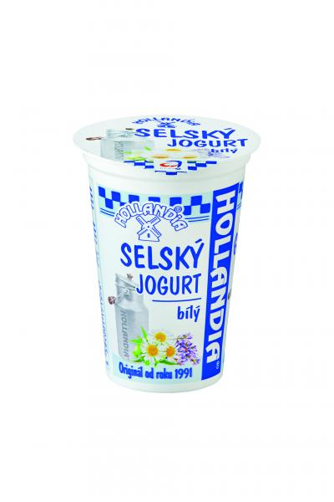
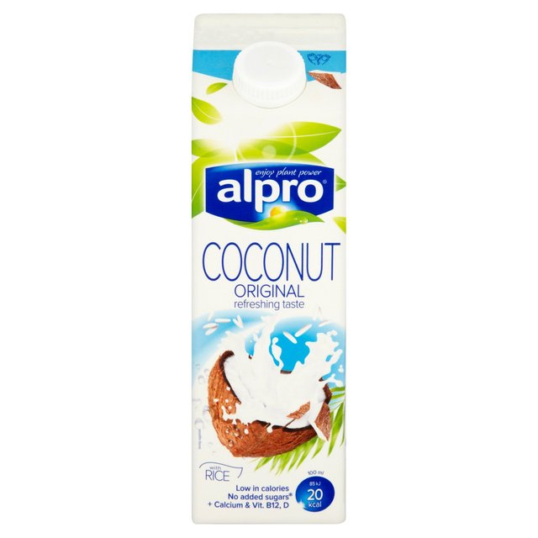
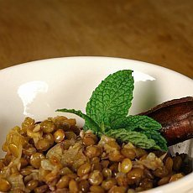
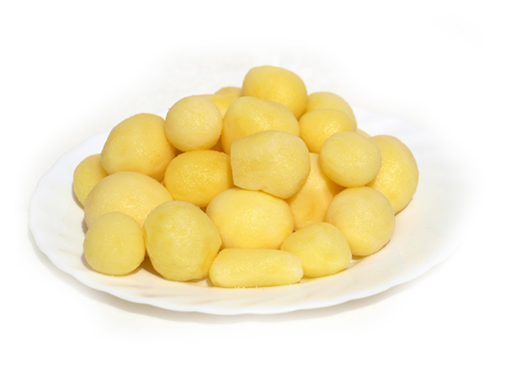
Seřadit podle obsahu bílkovin

Slide 27
Obsah bílkovin v potravinách
Kvantitativní ukazatel
Potravina | Obsah bílkovin ve 100 g potraviny
Tvrdé sýry | 28 g
Maso vařené průměr | 26 g
Ořechy vlašské | 16,3 g
Tvaroh polotučný | 13 g
Vejce | 12,5 g
Čočka | 7,9 g
Jogurt selský bílý | 3,4 g
Mléko polotučné | 3,2 g
Brambory | 2 g
Alpro kokosový nápoj | 0,1 g
Notes:
Hlavním zdrojem bílkovin v potravě (u nás) je maso, obsahující 20% proteinů; zbytek – 80% – je tvořen především vodou. To je také hlavní rozdíl mezi masem sojovým a „normálním“ – sojové maso již neobsahuje vodu (proto je možné je jen těžko srovnávat…).
Dalšími zdroji bílkovin v naší potravě jsou vejce, mléčné výrobky a brambory. Brambory obsahují (bohužel) jen málo proteinů, avšak jejcih proteiny jsou velmi kvalitní.

Slide 28
Biologická hodnota bílkovin
Ukazatel kvality proteinu
BH udává jaké množství endogenních proteinů (v gramech) vznikne ze 100 g proteinů exogenních. Vyjadřuje se v procentech.
Výsledná hodnota závisí na obsahu esenciálních AK, jejich vzájemném poměru a souvisí též se stravitelností.

Slide 29
Biologická hodnota
Živočišné proteiny mají vyšší BH než proteiny rostlinné
Biologicky kompletní (plnohodnotné) – živočišného původu
Biologicky nekompletní (neplnohodnotné) – neplnohodnotné bílkoviny nemají všechny EAK nebo v nesprávném poměru. Rostlinného původu
Jako ideální bílkovina je uvažován lidský sérový albumin (slouží jako srovnávací protein; proteiny, které mají podobnou strukturu mají vysokou BV).
 | Protein | BH (%)
ŽIVOČIŠNÉ | Vaječný bílek | 100
 | Syrovátka | 100
 | Vejce | 96
 | Kasein | 80
 | Hovězí maso | 80
 | Vepřové maso | 70
ROSTLINNÉ | Brambory | 70
 | Ovesné vločky | 60
 | Pšeničná mouka | 53
 | Luštěniny | 46

Slide 30
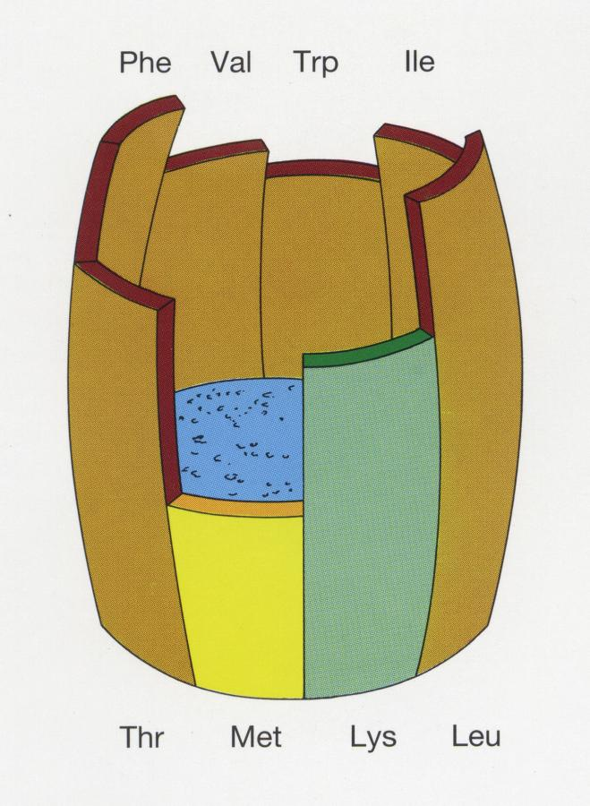
Limitující aminokyselina
Esenciální aminokyselina, které je v bílkovině nejméně
Luštěniny - methionin
Pšenice-lysin (obiloviny- tryptofan, threonin)
Kukuřice – tryptofan
Rýže – lysin , threonin
Notes:
Hlavně v neplnohodnotných proteinech rostlinného puvodu ma význam pojem limitujici aminokyselina

Slide 31
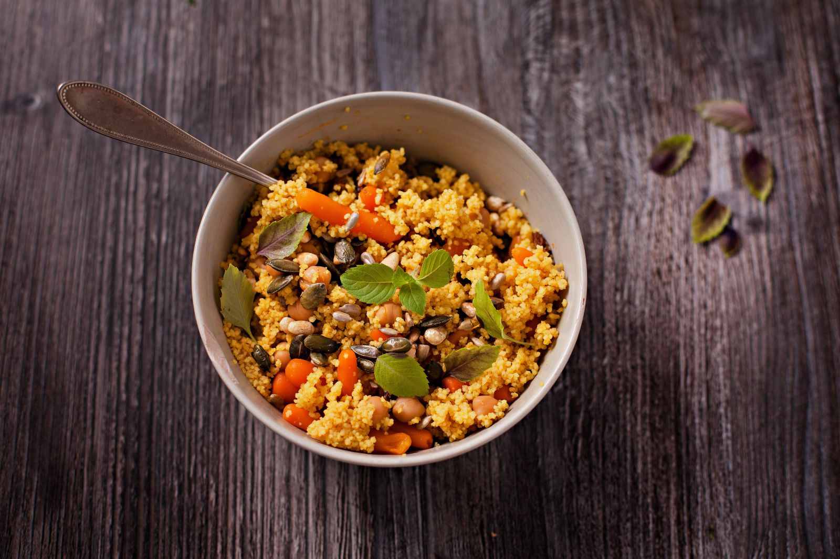
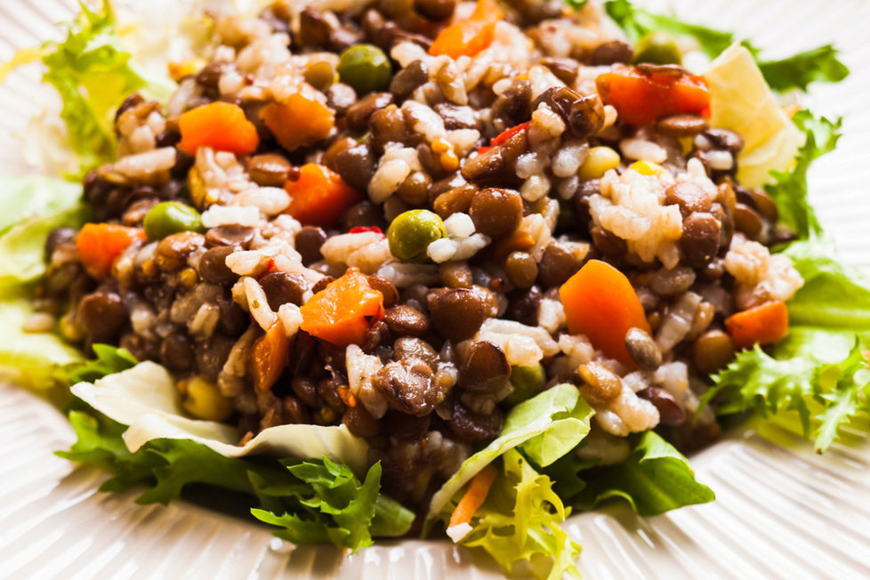

Slide 32
Aminokyselinové skóre
zhodnocení kvality proteinu
X/Y * 100 = Z
X ... množství konkrétní aminokyseliny v testované bílkovině v g / 100 g čisté bílkoviny
Y ... množství stejné aminokyseliny v referenční bílkovině v g / 100 g čisté bílkoviny
Z ... aminokyselinové skóre

Slide 33
Nedostatek bílkovin

Slide 34
Nedostatek bílkovin
KWASHIORKOR
Dostatečný příjem energie, při nedostatečném příjmu bílkovin
Starší kojence, děti od 18 měsíců do 2 let věku (země třetího světa)
Ochabnuti svalstva, zadržováni v těle vody, steatóza jater, změna pigmentaci
U děti 60-80 % normální hmotnosti
nízká kvalita bílkovin po odstavení dítěte (zanechání kojení), „antialergické diety“
Evil spirit that infects the first child when the second child is born
Notes:
Oboje, nedostatek, ale i přebytek proteinu jsou škodlive pro zdrávi člověka

Slide 35
Nedostatek bílkovin
MARASMUS
PEM – proteino-energetická malnutrice
Nízký příjem bílkovin současně s nedostatečným příjmem energie
Staří, nádory a jiná chronická onemocněni, AIDS
U děti <60 % normální hmotnosti
MARASMUS
autokanibalismus, nízká hmotnost, ztráta podkožního tuku, průjmy
hladovění, odmítání stravy
Notes:
Zvýšené riziko infekci (snížený počet protilátek)
Zpomalené hojeni ran

Slide 36
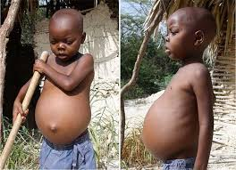
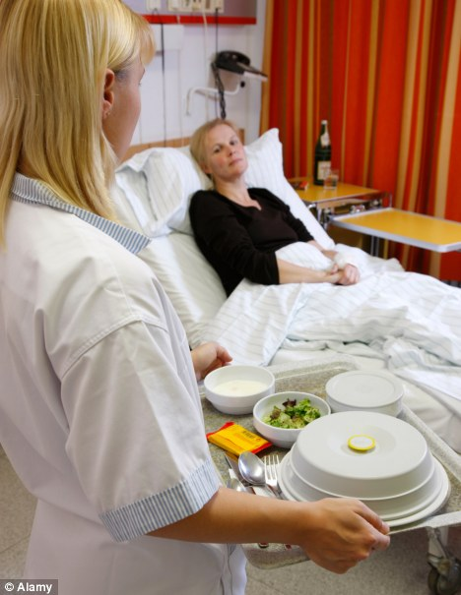
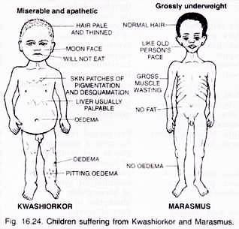
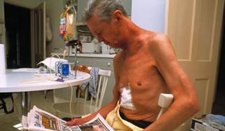

Slide 37
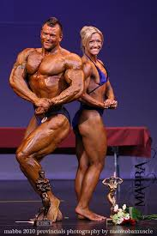
Nadměrný přívod bílkovin ve stravě
Nadbytek bílkovin ( nad 2,0 g/kg/ den, pro sílové sportovce muže byt 2,4 g/kg/den)
- Nárůst hmotnosti, ateroskleróza (bílkoviny + tuky)
- Porucha funkce ledvin- ledvinové kameny
- Porucha funkce jater
- Zvýšený příjem živočišných proteinu – vyšší riziko některých karcinomů
Notes:
pro sílové sportovce muže byt 2,4 g/kg/den

Slide 38
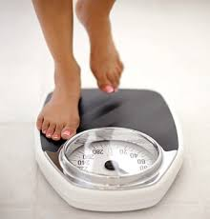
Bílkoviny a kontrola hmotnosti
Často vysoký obsah tuku
Bílkoviny v pokrmech poskytuji sytost (časnější nástup sytosti)
Pomalejší vyprázdnění žaludku
Zabraňuje rychlému nárůstu hladiny cukru v krvi, ke kterému dochází po jídle rychle stravitelného sacharidu
Tělo potřebuje více energii pro trávení bílkovin
Ovlivněni hormonální rovnováhy
Notes:
Zvýšený příjem proteinu spolu se sníženým příjmem sacharidu – první 6 měsiců větší ztrata hmotnosti něž pouhé omezeni tuku

Slide 39

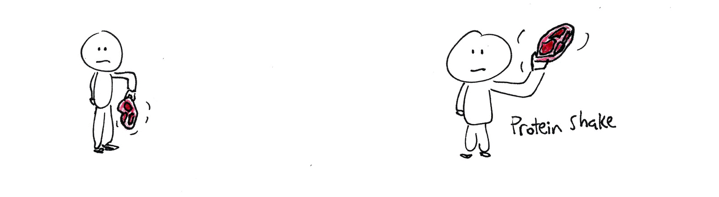
Děkuji za pozornost

